Slide 1

Järjestöfoorumi 30.1.2025

Slide 2
Järjestöfoorumi 30.1.2025 klo 17.30 Tervetuloa, hyvinvointijohtaja Anu Koistinen
Uusien työntekijöiden esittäytyminen klo 17.45 Puheenvuorot:
* Kärki-Leader, toiminnanjohtaja Riitta Bagge
* Etelä-Karjalan Liikunta ja Urheilu ry, seurakehittäjä Tomi Sillanvuo
* Yhteisöllistä päivätoimintaa innovaatiorahan turvin, Leena Kaljunen klo 18.30 Muut ajankohtaiset kuulumiset mm:
* hinnastovalmistelu
* kulttuurikesä 2025
* toiminta- ja tapahtuma-avustukset, torivuorot
* muut asiat klo 20.00 Ilta päättyy

Slide 3
Kirjaa pöydällä olevalle paperille, mitä hyvää edustamasi tahon kautta toteutetaan tai tapahtuu Rautjärvellä vuoden 2025 aikana

Slide 4
Yhteisöllistä päivätoimintaa Innovaatiorahan turvin
Hankevastaava Leena Kaljunen

Slide 5
Kohderyhmä ja sisältö
  Kohderyhmä: yksinäiset ikääntyneet, joilla ei ole voimavaroja/resursseja osallistua muuhun ikääntyneille suunnattuun ryhmätoimintaan
  Ohjelma:
  Aamupala (järjestöt/yhdistykset/srk sovituilla vuoroilla)
  Liikunnanohjaajan (Marjut) suunnittelemat liikuntatuokiot, ohjaamisessa ja toteuttamisessa auttavat tarvittaessa vertaisohjaajat
  Ohjelmaa/toimintaa (järjestöt/yhdistykset/srk sovituilla vuoroilla)
  mahdollisuus ruokailuun hintaan 2 €/ateria
  Kyytiä vailla oleville järjestetään kuljetus

Slide 6
Aikataulu
  Toteutus: helmi – huhtikuussa ja syys- marraskuussa 2025, 20 kokoontumista, joista 10 Simpeleellä ja 10 Aseman Tuvalla, puolet kevät- ja puolet syyskaudella
  klo 9 – 11.30 (-12)
  Sopukassa joka toinen keskiviikko: 19.2., 5.3., 19.3., 2.4. ja 16.4
  Asemantuvassa joka toinen perjantai: 14.2., 28.2., 14.3., 28.3. ja 11.4.
  Ilmoittautumiset Leenalle 5.2. mennessä, p. 0500 234453.

Slide 7
Yhteistyötahot ja yhteistyön roolit
Rautjärven kunta:
  tilat toiminnalle maksutta; Aseman tupa Rautjärven Asemanseudulla ja Sopukka Simpeleellä
  Liikuntatuokiot, liikunnanohjaaja: suunnittelu ja ohjaus/vertaisohjaajien ohjeistus
  Virikeohjaajan/varhaiskasvatuksen työpanosta virkistystoimintaan
  Lounas Rosmariinista: kunta maksaa kolmasosan lounaan kustannuksista
  Järjestöt (vapaaehtoisten työpanosta viriketoimintaan ja aamupalan järjestämiseen)
  Simpeleen Eläkkeensaajat, Eläkeliiton Simpeleen yhdistys, Simpeleen Marttayhdistys, Kyläyhdistykset: Simpele – Änkilä kyläyhdistys, Laikon seudun kylätoimikunta, SPR , Eläkeliiton Rautjärven yhdistys: lisäksi toiminnan koordinointi
Ruokolahden seurakunta: diakonia

Slide 8
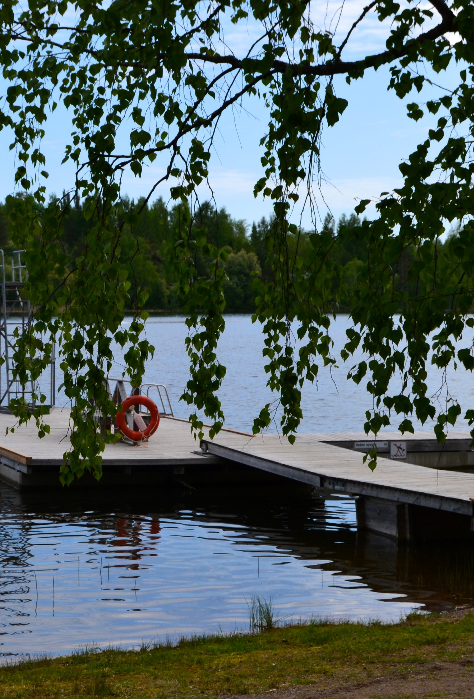
Ajankohtaiset asiat
  Uudet työntekijät:
      hyvinvointisihteeri Helena Myllys
      etsivä nuorisotyöntekijä/ nuorisotyöntekijä Seija Muhonen
      kulttuurikoordinaattori Ossi Välimäki
      virikeohjaaja Päivi Vento
  Etelä-Karjalan malli -> Rautjärven kunnan oma malli -> vanhemmuuden tukeminen -> maakunnallinen tavoite, että meillä on Suomen hyvinvoivimmat lapset ja nuoret vuonna 2030
  Kuntalaispaneeliviikko, vko 7: aiheina ilmastosuunnitelma sekä uusi rakennuslaki
  Maakunnallinen hyvinvointisuunnitelma 2026-2029: kärkiteemoina ikäystävällinen, sutjakka ja sopuisa

Slide 9
Ajankohtaiset asiat
  Hinnastovalmistelu:
    kunnan vuokrattavien tilojen hinnastoa päivitetty viimeksi vuonna 2018/2019
    sisältää liikuntasalit, koululuokat, kokoustilat, ruokasalit yms.
    ylläpitokustannukset nousseet, alv-korotukset
    suunniteltu aikataulu: käsittely toimielimissä huhti-toukokuussa 2025, hinnasto voimaan 1.8.2025
    valtuustoaloitteet:
      senioripassin käyttöönotto (Hyvlk 21.02.2023 § 24)
      alle 18-vuotiaille maksuton liikuntatilojen käyttö (Hyvlk 22.08.2023 § 69)
      nuorten vaikuttajaryhmän aloite nuorten kuntosalimaksujen tukemisesta (Hyvlk 28.05.2024 § 48)

Slide 10
Ajankohtaiset asiat
  Hinnastovalmistelusuunnitelmia:
    (ei vielä päätöksiä)
    Käyttömaksut kolmen eri käyttäjäluokan mukaan:
      1.luokka: rautjärveläisten kuntalaisten ja järjestöjen vuorot,
      kansalaisopisto
      2.luokka: ulkopaikkakuntalaiset, yritykset
      3.luokka: muut
    Harrastamisen tukeminen:
    Simpele: klo 16.00-17.30 välillä hinta 50 % 1.luokan hinnasta -> loppuaika 17.30–21.30 normihinnalla
    Asemanseutu: klo 13.00-17.30 välillä hinta 50 % 1.luokan hinnasta -> loppuaika 17.30–21.30 normihinnalla

Slide 11
Ajankohtaista asiaa paikallislehdistä
  Parikkalan-Rautjärven Sanomat sekä Uutisvuoksi kuuluvat samaan mediakonserniin 1.1.2025 alkaen
  Uutisvuoksen jakelu Rautjärvelle on loppunut postin vuodenvaihteen muutosten takia.
  Uutisvuoksea jaetaan Rautjärvelle tilattuna 60 kappaletta, joista 39 menee Simpeleelle ja 21 Rautjärvelle.
  Parikkala-Rautjärven sanomia jaetaan Rautjärven kunnan alueelle 2164 kappaletta, joista 38 menee Rautjärvelle ja 2126 Simpeleelle.
  Parikkala-Rautjärven Sanomien lukijapeitto Rautjärvellä on 83,3 %.
  Kesälehti Parikkala-Rautjärven Sanomissa ilmestyy 5.6., mutta suurempia peittojakeluita ei ole tänä vuonna säästösyistä.
  Näiden perusteella Parikkala-Rautjärven Sanomat näyttää olevan parempi vaihtoehto Rautjärven alueella.

Slide 12
Ajankohtaista asiaa viestinnästä
  TAPAHTUMAT:
  Etelä-Karjalan tapahtumakalenteri
  https://tapahtumat.ekarjala.fi
  TAPAHTUMAT VALTAKUNNALLISESTI:
  Maaseutuverkoston tapahtumakalenteri
  https://maaseutuverkosto.fi/verkostoidu/tapahtumat/
  HARRASTUKSET:
  Etelä-Karjalan harrastuskalenteri
  https://harrastukset.ekarjala.fi/
  RAUTJÄRVEN KUNTA
  www-sivut, FB (1,6t), IG (1050)
  piia.holappa@rautjarvi.fi
  SOME-RYHMÄT
  Puskaradio Simpele (3,2t), Puskaradio Rautjärvi (430), Rautjärveläiset (1,7t), Rautjärvellä tapahtuu (850)

Slide 13
Ajankohtaista työllisyydestä
TE-uudistus astui voimaan vuoden alussa
Työllisyyspalvelujen hoidosta vastaa nyt Etelä-Karjalan työllisyysalue, jonka vastuukuntana toimii Lappeenranta
  Fyysiset asiointipaikat edelleen Imatralla ja Lappeenrannassa, etäpalvelupistettä kuntaan suunnitellaan
  Kunnassa lisäksi oma työllisyysyksikkö, joka ohjaa, neuvoo ja auttaa työllisyyteen liittyvissä asioissa kuntalaisia tarjoten täydentäviä, ei lakisääteisiä työllisyyspalveluja, työllisyysalueen lakisääteisten palvelujen lisäksi

Slide 14
Rinnallakulkija – työllisyysyksikön uusi palvelu
Työohjaaja tarjoaa tukea ja ohjausta työsuhteen, työkokeilun tai palkkatukityön alussa (tarvittaessa myös aikana) asiakkaan tarpeista lähtien jalkautumalla työpaikalle ”rinnallakulkijaksi”.
Työnantajan näkökulmasta tuki voi puolestaan liittyä esim. rekrytointiin, perehdytykseen tai työn aloitukseen liittyviin asioihin, joissa työohjaaja toimii apuna.
Rinnallakulkijuus tukee työntekijän sujuvaa työn aloitusta ja työhön kiinnittymistä. Malli tarjoaa työntekijälle mahdollisuuden keskustella luottamuksellisesti työhön liittyvistä asioista yhdessä työohjaajan kanssa. Tavoitteena on vahvistaa asiakkaan työelämätaitoja, työelämään kiinnittymistä ja siellä pysymistä.
Lisätietoja: Työohjaaja Jouni Nevalainen, puh. 040 649 3066

Slide 15
Palkkatuen uudistukset
Kolmas sektori voi edelleen saada palkkatukea, ehdot kuitenkin tiukentuneet:
  100 % palkkatuki väh. 6 kk työsuhteeseen enintään 6 kuukaudeksi (24 kk työttömyyttä 28 kk aikana)
  50 % palkkatuki väh. 16 kk työsuhteeseen (tapauskohtainen harkinta kestosta)
  Tukea mahdollista saada enintään 1 htv/vuosi/yhdistys
Apua palkkatukiasioissa ja esim. hakemuksen tekemisessä saa työllisyyskoordinaattorilta, puh. 040 658 5814

Slide 16
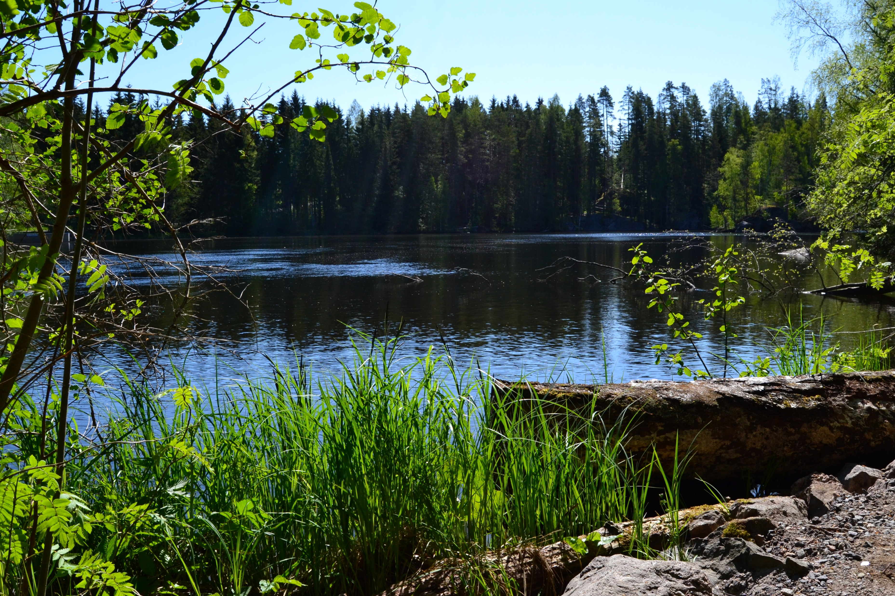

Slide 17
Liikunta
  Urheiluseurojen toiminta-avustukset tulevat hakuun viime vuotisin kriteerein.
  Ensimmäinen kuntosalikaverikoulutus oli tammikuussa seuraava elo/syyskuulla
  Lasten tapahtuma 16.2. Tehtaanpuistossa
  Perheliikunnan aamupäivät jatkuvat kevään ajan
  Uutena EL Rautjärven hanke yhteistyö
  EKHVA:n Etiäiset-etäjumppa kokeilu kotihoidon asiakkaille

Slide 18
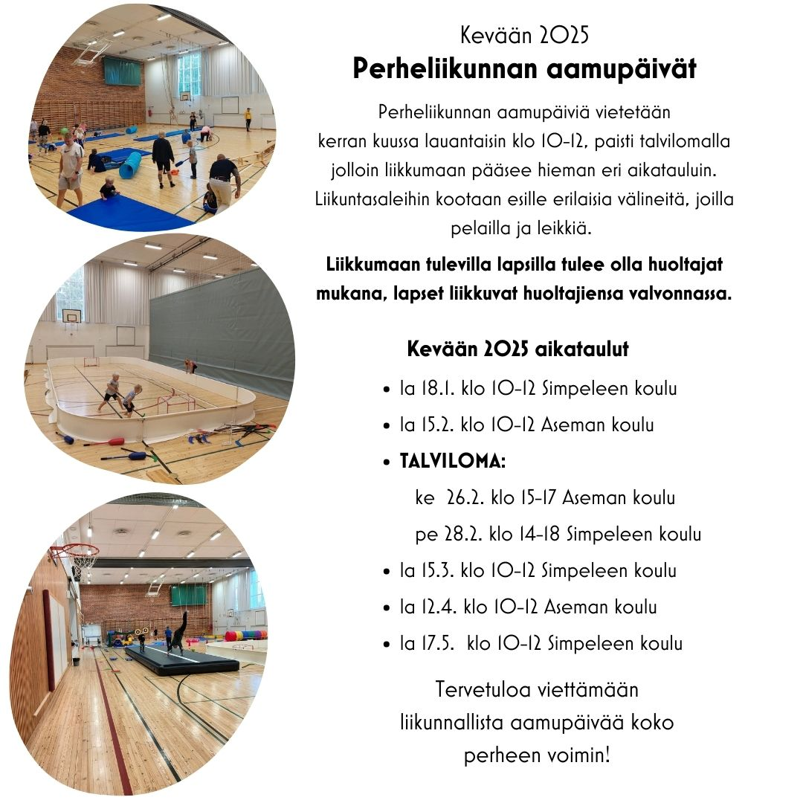

Slide 19

Kotoutuminen:
Viimeinen saapumiserä sovitusta pakolaiskiintiöstä saapunut kuntaan keväällä 2024.
Kunnan järjestämänä kaikille kotoutujille pidetty omakielinen yhteiskuntaorientaatio, jossa tietoa suomalaisesta yhteiskunnasta, toimintatavoista sekä kulttuurista.
Jokaisella kotoutujalla oma polkunsa suomen kielen opiskeluun, ammattiin/ työelämään sekä vapaa-ajan toimintoihin.
Suomen Punaisen ristin yhteisölähtöisen kotoutumisen hanke jatkuu Rautjärvellä 12/2025 saakka.
Osallisuus, vaikuttaminen ja yhteisöllisyys: Kotoutujia kannustetaan osallistumaan jo olemassa oleviin järjestöjen sekä kunnan toimintoihin.
Kunnan kotoutumisen ohjaaja tarvittaessa linkkinä pakolaisten ja alueen muiden toimijoiden välillä, yhteystiedot: jenni.aho@rautjarvi.fi, 040 545 9776 Jenni Aho.
Kiitos järjestöille tähän saakka toteutuneesta yhteistyötä!

Slide 20
Kirjasto:
uusi kirjastojärjestelmä otettu käyttöön
tuolijumpat keskiviikkoisin klo 10
lukupiirit kunkin kuukauden ensimmäisenä maanantaina klo 14
omatoimikirjastohanke: hankeavustushakemus toimitettu AVI:lle
kokoustilat Kaisa ja Kirsti varattavissa

Slide 21
Nuoriso:
Nuorisotila auki maanantaisin ja perjantaisin
Talvilomatoimintaa suunnitteilla Konka Skille

Slide 22
Kulttuuri:
Uusi kulttuurikoordinaattori aloittanut 2.1.2025
Tavoitteena
  tutustua kaikkiin toimijoihin
  Perehtyä nykyisiin toimintamalleihin
    ja järkeistää/selkeyttää tarvittaessa
  Löytää yhteistyön paikkoja ja lisätä keskusteluyhteyttä toimijoihin
  Tukea tapahtuma- ja kulttuuritoimijoita.
ossi.valimaki@rautjarvi.fi, 040 624 5313

Slide 23
Kulttuuri:
Kasarminkankaan tapahtuma-aukion suunnitteluun (esiintymislava, yleisöalue, saniteettitilat) saatu AKKE-rahoitusta
Kollaa-museolle myönnetty "joululahjarahaa" tapahtuma-aukion esiintymislavan toteuttamista varten
Hiitolanjoen Kangaskoskella alkamassa voimalamuseon rakentaminen; osa koskialueesta voi olla suljettuna kesällä työn ajan

Slide 24

Kevään/kesän 2025 tulevia tapahtumia:
Luonto palaa Hiitolanjoelle 7.5.
Unelmien liikuntapäivä 9.5.
Miettilän mynstrinki ja vakkamarkkinat 14.6.
Antiikki ja Keräily Kesäpäivät 28.-29.6. (varaus)
Miettilä Kollaus 26.7.
Päivä Museotiellä 10.8.
Uuden kirkon avajaiset 17.8.
Saimaa Film Festival (?) 22.-24.8.

Slide 25
Järjestöjen toiminta-avustukset 2025
Toiminta-avustusten hakuaika on 31.1.-28.2. (liikunta-avustukset 31.3.?)
  toiminta-avustukset 17 900 €
  liikunta-avustukset 16 000 €
Vain sähköiset hakemukset huomioidaan!
Linkki avustushakemukseen kunnan nettisivuilla ajankohtaisissa, facebookissa sekä instagramissa
Neuvontaa hakemuksen täyttämiseen saatavilla ajanvarauksella hyvinvointisihteeriltä
Järjestöjen toiminta-avustukset käsitellään 18.3. (15.4.?) hyvinvointilautakunnassa

Slide 26
Kesäduuni OP:n piikkiin 2025 lahjoitushakemus
käynnissä Kesäduuni OP:n piikkiin -kampanja, joka on kohdistettu yhdistyksille Kaakkois-Suomessa, haettava 14.2. mennessä. 500€/2 vkon palkka. Katso lisää tiedotteesta ja nettisivulta: https://www.lyyti.fi/reg/kesaduunietelakarjala2025
Tulossa Rakkaudesta Kaakkois-Suomeen lahjoitushaku; Jaossa 200.000 euroa toiminnantukea yleishyödyllisille yhdistyksille eri kategorioissa Kaakkois-Suomen alueella. Hakuaika on 17.2. – 16.3.2025. Lisätietoja tulossa op.fi/kaakkois-suomi

Slide 27
Hankehakemukset:
kunnan elinvoima- ja hankekehittäjä auttaa tarvittaessa hankehakemusten ja –raporttien tekemisessä
sini.javanainen@rautjarvi.fi ,
p. 040 581 8040

Slide 28
Torikahviovuorot
2025
Ilmoittautuminen torikahviovuorojen arvontaan sekä toivomansa vuorojen määrän (1-2 kpl) 28.2.2025 mennessä hyvinvointisihteerille, helena.myllys@rautjarvi.fi

Slide 29
Toriesiintyjätuki
Hyvinvointilautakunta on kokouksessaan 23.4.2024 § 34 päättänyt toriesiintyjätuen myöntämiskriteerit.
Toriesiintyjätuen avulla halutaan elävöittää Rautjärven molempien torien toimintaa sekä tukea ja tuoda kulttuuria näkyväksi. Tuen avulla torikahviovuorossa oleva järjestö voi hankkia torille esiintyjän esimerkiksi laulamaan tai soittamaan musiikkia.
Toriesiintyjätukeen ovat oikeutettuja kaikki rautjärveläiset järjestöt, jotka ylläpitämällään torikahviovuorolla ovat hankkineet toriesiintyjän joko Asemanseudun tai Simpeleen torille.
Järjestö voi hakea toriesiintyjätukea kulttuuritoimelta torikaudelta 1.5.-30.9.
Hakemus tulee toimittaa kulttuurikoordinaattorille 31.10. mennessä sähköpostitse, ossi.valimaki@rautjarvi.fi
Toriesiintyjätukea maksetaan enintään 100 euroa/torikahviovuoro.
Hakemuksen liitteet: Vapaamuotoisesta hakemuksesta on käytävä ilmi toriesiintyjän nimi, esiintymispaikka ja päivämäärä sekä laskuttavan järjestön yhteystiedot.
Lisäksi hakemuksen liitteeksi tulee liittää kopio menotositteesta, josta käy ilmi toriesiintyjän kulut.

Slide 30
Ajatuksia, kommentteja, kysymyksiä, palautetta, ideoita?

Slide 31
Kiitos
Anu Koistinen
anu.koistinen@rautjarvi.fi
040 700 2941

